Slide 1
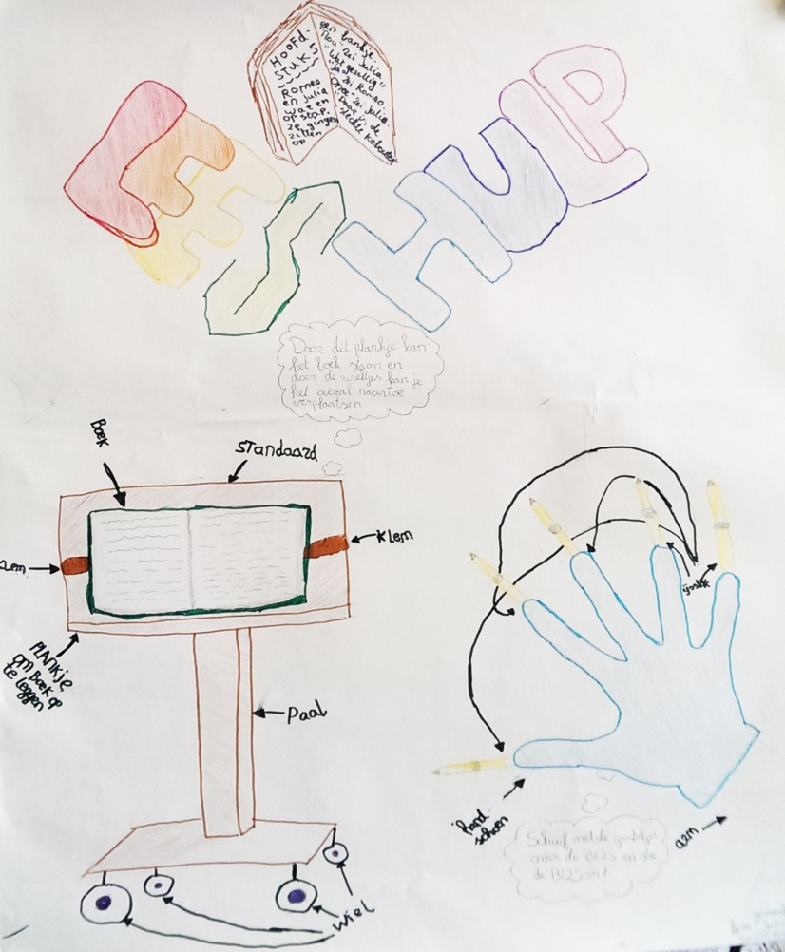
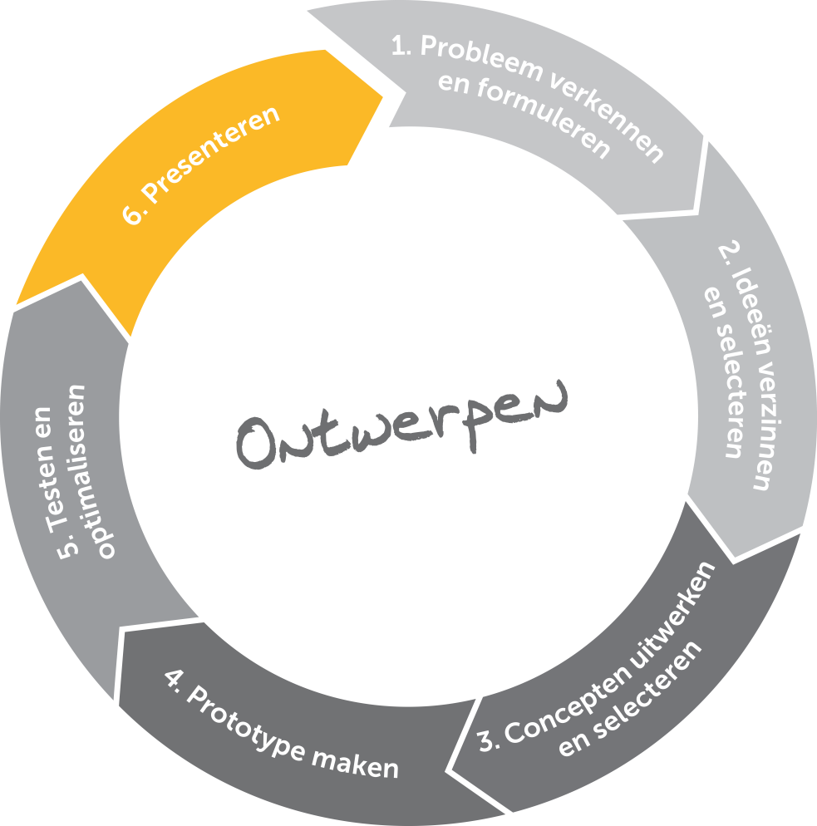
‘Biomedisch Ontwerpen’
Stap 6: Presenteren
Notes:
Voor de leerkracht: Het kan handig zijn om even kort te herhalen wat er de vorige les gedaan is en de leerlingen te vragen naar hun gekozen ontwerpopdracht.

Slide 2
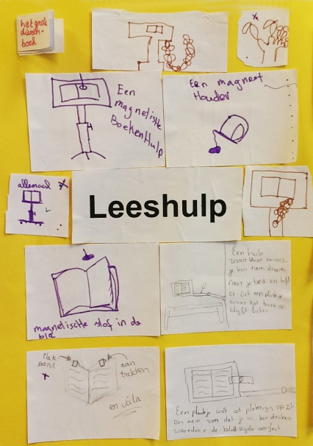
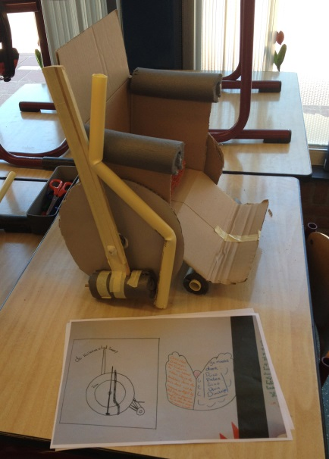
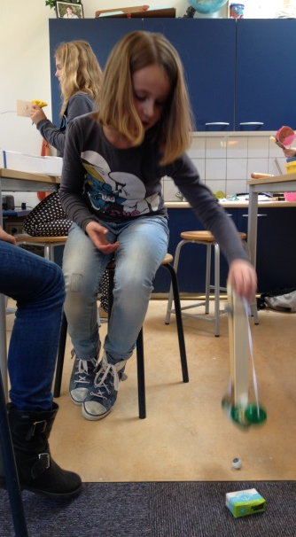
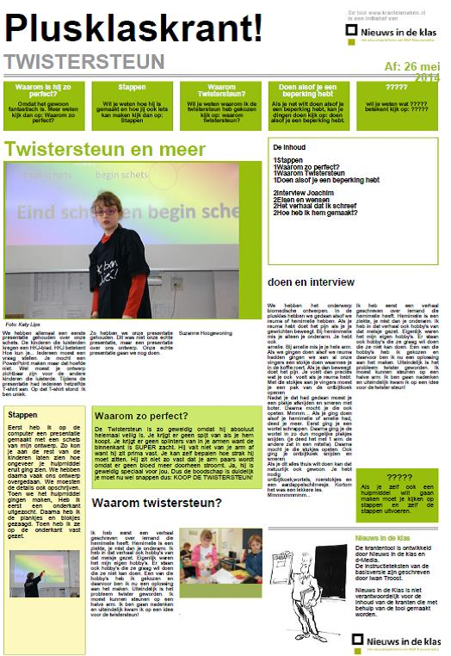
Ontwerpcyclus
Biomedisch Ontwerpen in de klas
Zoveel mogelijk ideeën verzinnen
Testen
Hoe is dat nu met 1 arm?
Idee uitwerken en prototype maken
Presenteren
Notes:
Tijd voor de laatste stap: presenteren!

Slide 3
Inhoud
Wat gaan we allemaal doen?
Presentatie voorbereiden
Presenteren van resultaten

Slide 4
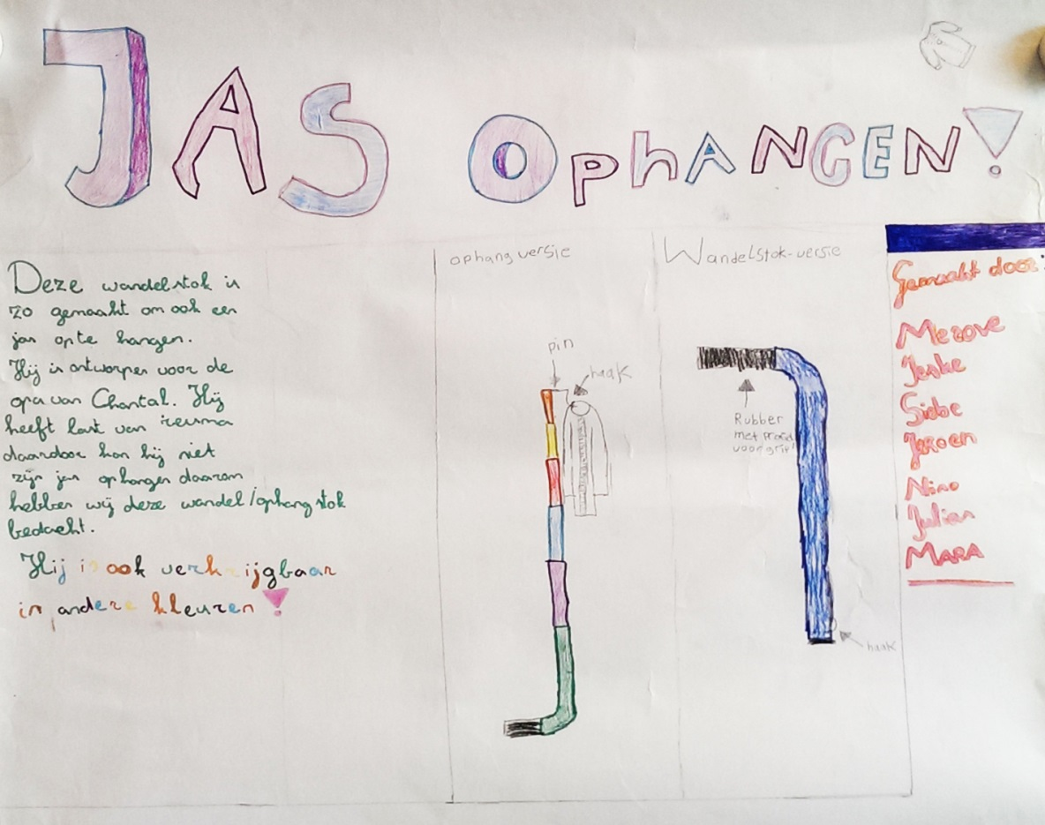
Presentatie voorbereiden
Posterpresentatie
Een titel van het idee
Tekeningen van het idee
Een korte tekst om het idee uit te leggen
Lijstje met sterke punten van het idee
Lijst met namen van de teamleden
Notes:
Wat moet er in ieder geval op de poster? Aanvullen met eigen ideeen mag!

Slide 5
Presentatie voorbereiden
Wat ga je vertellen?
Het eerste idee was…
Het probleem dat we wilden oplossen was…
We kwamen daarop omdat…
De handigste oplossing was…
Het deel van de ontwerptekening dat we hebben gemaakt is…
Wat we hebben gemaakt werkt wel/niet, omdat…
Het leukste om te doen was…
De samenwerking in ons team ging goed/kon beter, omdat…
Notes:
Deze vragen kunnen ze helpen bij de voorbereiding. Eventueel kan dit ook onvoorbereid gedaan worden als er weinig tijd is.

Slide 6
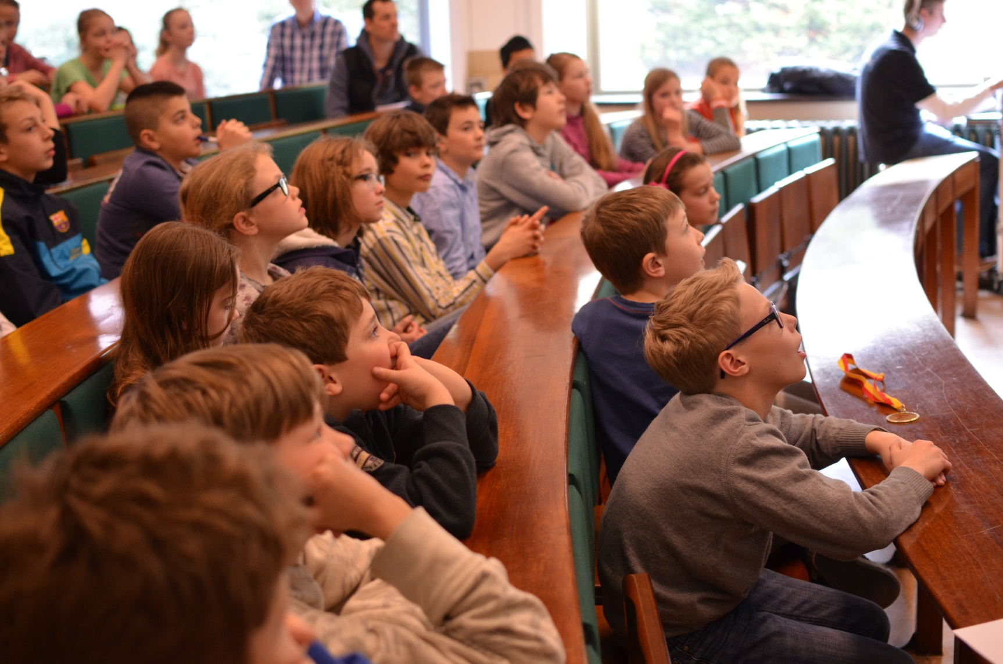
Presenteren van resultaten
Nu is het aan jullie om de ideeën en prototypes te presenteren!!

